Slide 1
Odpadní plasty a elastomery – pyrolýza nebo zplyňování?
Chemické fórum Ústeckého kraje 2023
Jiří Hájek, CEO
Notes:
Story, ktorú chceme povedať – nebude to buď jedno alebo druhé ale jedno aj druhé (pyrolýza + splyňovanie).
Slide 2 – model cirkularity v rámci EU 2050 – dôraz na to, že je to možné ale s investíciami a zapojením všetkých smerov chemrec
Slide 3 – Ideová náväznosť na slide 2 – skupina ORLEN rieši udržateľnosť (nepíšeme dekarbonizáciu, lebo pri chemrec nejde len o CO2 ale aj o spracovanie nevyužitého odpadu – tzn. skôr obecný termín udržateľnosť). Stratégia počíta so všetkými smermi chemrec, takže Pyrolýza ruka v ruke s plazmou a v rámci UniCRE
Slide 4 – Pyrolýza a plazma head to head – poukázanie na to, že technológie sú nastavené tak, že sa doplňujú
Slide 5/6/7 – Kontext dostupnosti suroviny pre obe technológie v rámci EU a/alebo ČR. Stále skládkujeme dosť a recyklujeme málo. Legislatíva tlačí na zmenu a chemická recyklácia je driver tejto zmeny.
Slide 8 – priblíženie preferovanej cesty W2Chemicals cez pyrolýzu a momentálne výzvy 4 kľúčových pilierov tejto cesty
Slide 9 – priblíženie možností plazmového splyňovania – dôraz na flexibilitu
Slide 10 – na základe feedbacku od minuloročného publika śú uvedené konkrétne príklady fungujúcich technológií
Slide 11 – porovnanie energetických ciest – toto by som možno vynechal, nech prízvukujeme naozaj tú plazmu

Slide 2
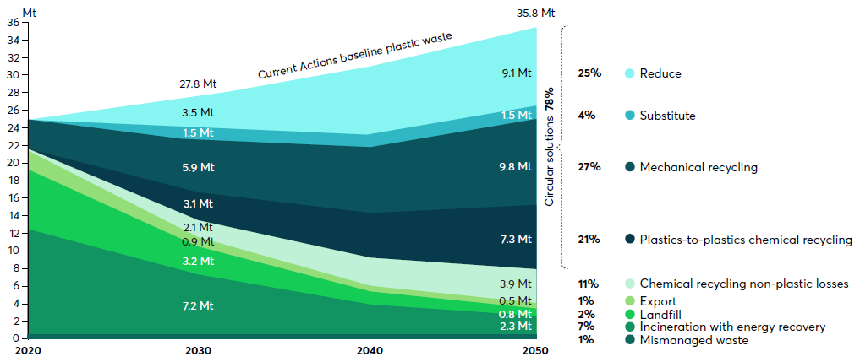
Cirkulární scénář 2050 v EU – plastový odpad
14% → 78%
Předpokládaný posun cirkularity
100 – 200 mld. €
Předpokládané investice pro realizaci v rámci EU
4 směry ChemRec
Zapojení pyrolýzy, zplyňování, depolymerizace a rozpouštědlové metody
Notes:
Na minulej prednáške sme použili graf z tejto štúdie ale status quo k 2022. Toto je cirkulárny model k roku 2050 a sedí nám do toho naratívu, že na dosiahnutie tohoto sú potrebné veľké investície (v publiku ľudia, ktorí o public fundingu rozhodujú) + zapojenie všetkých metód chemrec. Je tu zvýraznenie potreby zapojenia pyrolýzy aj gasifikácie, s ktorou skupina v súlade s touto projekciou počíta.
Na grafe sa dá vyzdvihnúť, že chemická recyklácia sa na cirkularite podieľa výrazným spôsobom. V spodnej časti vidieť výrazné zníženie skládkovania (driver je legislativa – gasifikácia sa na tomto podieľa značne, kdeže spracúva zložitý feedstock).

Slide 3
Strategie ORLEN Unipetrol 2030 počítá s komplexním vývojem udržitelnosti
6% ALTERNATIVNÍCH SUROVIN DO PETCHEM
0,1 - 0,2 Mt/a RECYKLOVANÝCH PRODUKTŮ
INTENZIVNÍ R&D VŠECH SMĚRŮ CHEMICKÉ RECYKLACE
20% SNÍŽENÍ EMISÍ CO₂
Notes:
Vytiahnuté z verejne dostupného dokumentu o stratégii – slide by mal samozrejme spraviť trochu promo stratégii a poukázať na to, že ideme cestou viacerých technológií, máme konkrétne naplánované čísla a ako R&D inštitúcia výrazne prispejeme k plneniu týhto cieľov. Dá sa naviazať a spomenúť, že plazma a chemrec u nás majú separátne oddelenie tzn. každému smeru sa venuje tím výskumníkov – riešime ako výskum tak aj vývoj a ˇaj na základe našich výstupov sa v Unipetrole rozhoduje o ďalšom smerovaní.

Slide 4
Parametry pyrolýzy a plazmového zplyňovnání
PYROLÝZA
PLAZMOVÉ ZPLYŇOVÁNÍ
Maximalizace výtěžku kondenzátu
Cíl procesu
Plyny s vysokou výhřevností (CO, H₂, CH₄)
Bez kyslíku
Reakční prostředí
Redukční
350 – 600 °C
Teplota
1200 – 5000 °C
C_{x}H_{y} kondenzát, plyny s ↑ výhřevností, char
Produkty
Syngas, teplo, vitrifikát, plyny s ↑ výhřevností
Dotřídění a mech. úprava
Úprava suroviny
Mechanická úprava
Střední
CAPEX & OPEX
Vysoký
CO₂, N₂
Polutanty
N₂ (pouze při zplyňování s O₂)
Chemické Fórum Ústeckého kraje 2023
Notes:
Slide by mal vymenovať rozdiely medzi 2 smermi a poukázať na to, že sa skôr dolňujú ako súperia. Slide bude graficky doladený

Slide 5
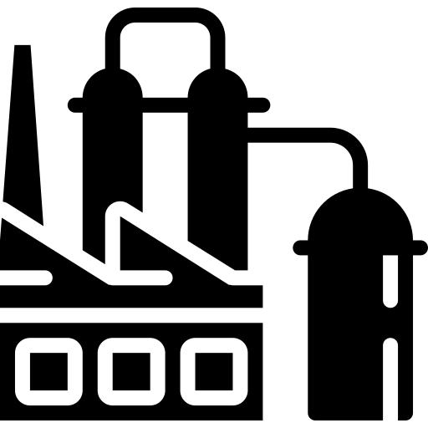
4 pilíře pro úspěšnou implementaci materiálového scénáře
Sběr a předúprava odpadu
Pyrolýza plastů & elastomerů
Zušlechtění kondenzátu
Zavedení do Petrochemie
Nutnost dotřídění odpadu z linek
Nutnost úzké spolupráce s odp. sektorem
Komplexní analytika vstupu
Průmyslové technologie vyžadují PO surovinu
Technologie na pneu vyžadují specifické řešení
Frakcionace
Vícestupňová hydrodehalogenace & dearomatizace
Komplexní monitoring kvality
Identifikace a mitigace rizik
Přesný blending s ropnou surovinou

Slide 6
Příklady fungujících a plánovaných pyrolýzních technologií ve světě
Schwechat
16 kt/a
PO odpad
ReOil
Grandpuits
15 kt/a
Plastový odpad
Plastic Energy
Texas
30 kt/a
Plastový odpad
Weert
20 kt/a
Plastový odpad
Notes:
PO – polyolefinický
OMV běží
TOTAL → plánovaný 2024 start
Honeywell → plánovaný 2023 start

Slide 7
Obecné možnosti procesu plazmového zplyňování
Zbytky ze spalování
Využití tepla
Parní turbína
Průmyslové odpady
Koks (volitelné)
Nebezpečné plyny a kapaliny
LPG/ doplňkové palivo (volitelné)
Sušení suroviny
Plasmový plyn
Pára
Vzduch/Pára
Předehřev vstupních plynů
Vstupní materiál*
Předúprava odpadního materiálu
Pec s termálním plazma
Tepelný výměník
Čištění plynů
Utilizace SynGas
Třídění + drcení
Struska
Voda
Mechanický filtr (volitelné)
Spalování SynGas
SKO
Vitrifikát
Popel
Separátor (volitelné)
Elektrický precipitátor (volitelné)
IGCC**
Lékařský nebezpečný odpad
Kovy
Stavební materiál
Vypírka (volitelné)
Kyselé plyny
Metanizace
Zbytky z pyrolýzy
Plnivo asfaltů
FTS
Odpadní kaly
Skelná vata
**Integrated gasification combined cycle(Integrovaný cyklus splynování) je technologie využívaná v energetickém průmyslu k výrobě, přičemž dochází ke snižování emisí do životního prostředí ve srovnání s tradičními spalovacími technologiemi
Syntéza etanolu
Další nebezpečné látky
Keramické materiály
*lze rozdělit na tři obecné kategorie:
1) s vysokým obsahem organické složky
2) s vysokým obsahem halogenidů
3) s vysokým obsahem anorganické složky
Alternativní řešení
Anorganické polymery
Notes:
Slide by mal poukázať na veľkú flexibilitu plazmového splyňovania jednak na strane suroviny (aj v kombinácii s pyrolýznym zbytkom) a tiež na strane využitia koproduktov a produktov. Je možné ísť cestou W2E jako aj W2Chem.
Odpady s vysokým podílem organické složky: Odpady s vysokou kalorifickou hodnotou. Produkce tepla z využití SynGas a termálního plazma je vysoce lukrativní možností.
Odpady s vysokým obsahem halogenů: Tyto odpady také obsahují široké spektrum plastových materiálů, vyžadujících zpracování za vyšších teplot a vysokou míru kvenčování, může být složité získat prodejný co-produkt.
Odpady s vysokým podílem anorganické složky: Část tohoto podílu je získávána jako hodnotná komponenta. K redukci zbylého materiálu dojde pomocí tavení. Tento zbytek může být zoxidován a vyloučen ve formě nevyluhovatelné strusky(vitrifikátu).
Směsný komunální odpad (SKO): Hlavní odpadní materiál ve všech státech často s nízkou mírou kontaminace. V současné době je nejčastější formou likvidace skládkováním. V současné době legislativní a veřejné tlaky vedou k poptávce na snižování objemů skládkovaných odpadů a případně jejich spalování. Do popředí se v současné době dostává i plazmové zpracování SKO.
Zdravotnický odpad (ZO): Obsahuje široké spektrum kontaminovaného materiálu s vysokou kalorifickou hodnotou. Současně zpracováván spalováním. V případě plazmového zpracování dochází k redukci spalin až na 10% hodnotu ve srovnání se spalováním.
Nebezpečné kapaliny a plyny: Zahrnují často používaná rozpouštědla, oleje obsahující PCB (polychlorované bifenyly) a CFC (chlor-fluorované uhlovodíky). Mají (krom CFC) vysokou kalorifickou hodnotu, ale nemohou být zpracovány spalováním z důvodu vysokého podílu halogenů, které při spalování vedou ke vzniku jedovatých sloučenin.
Zbytky ze spalování: Hlavně složené z popelu a polétavých popílků. Spalování odpadů (SKO, ZO etc.) které je využíváno v mnoha zemích, obzvláště v těch kde je vysoká míra regulace skládkování (Japonsko, Švédsko). Například v Japonsku je spalováno až 70 % vyprodukovaného SKO po spálení zůstává 15-30 % popelů a poletavých popílků. Polétavé popílky obsahují vysoké množství těžkých kovů a mohou být součástí exhalací. Součástí Evropské legislativy je zpřísnění týkající se polétavého popílku. Zpracování zbytků ze spaloven pomocí plazmy je častou variantou díky několika výhodám jako je snížení objemu o 50 % a inertizace těžkých kovů v nevyluhovatelném vitrifikátu.

Slide 8
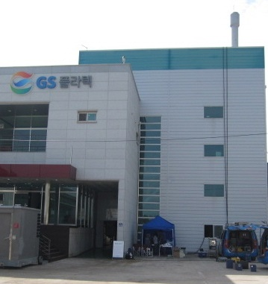
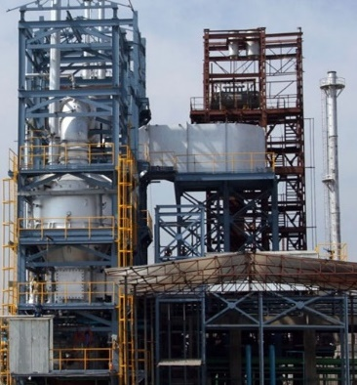
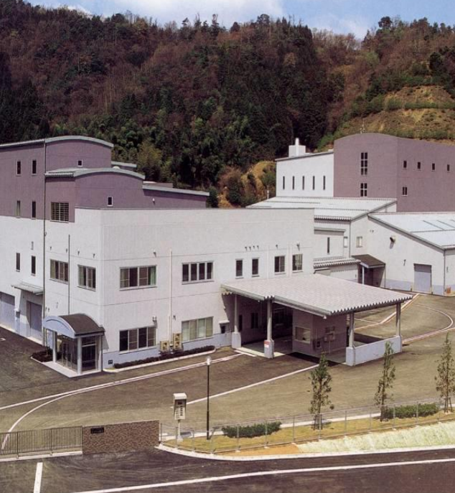
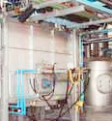
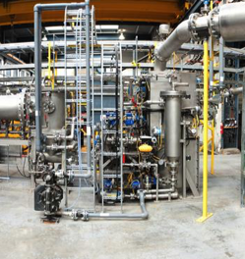
Příklady fungujících plazmových technologií ve světě
Wuhan
33 kt/a
Biomasa
Westinghouse
Maháráštra
24 kt/a
Nebezp. odpad
Westinghouse
Mihama-Mikata
8,3 kt/a
Odpad
Westinghouse
NCK University
1,3 kt/a
Odpad
PEAT Intern.
USS G.R. Ford
1,6 kt/a
Odpad
PyroGenesis
Notes:
Kontext slidu – počas minulého ročníka padla otázka při panelovej diskusii na reálne projekty vo svete – sentiment, ktorý vnímame je ten, že o technológiách ľudia stále počúvajú ale potrebujú vidieť reálne projekty v priemyselnom merítku. Na to by malo slúžiť těchto pár príkladov – důležité je to, že sú implementované po celom svete a samozrejme aj tie kapacity. Čo trochu chýba je nejaký európsky projekt – skúsime doplniť.
Wuhan, Čína (Wuhan Kaidi/Alter NRG, demonstrační provoz): V lednu 2013 spustila společnost Alter NRG plazmovou zplyňovací jednotku od společnosti Westinghouse v demonstračním zařízení v Wuhanu. Plazmová zplyňovací jednotka byla navržena k zpracování přibližně 100 tun biomasy denně a přeměnu této biomasy na čistý syngas. Syngas je poté přeměňován na dieselové palivo a další dopravní paliva ve zařízení Kaidi.
Maháráštra, Indie (Maháráštra Enviro Power Limited): Zařízení bylo založeno na plazmové technologii a návrhu reaktorové nádoby od společnosti Westinghouse Plasma Corporation. V roce 2008 bylo spuštěno plazmové zařízení na zpracování nebezpečného odpadu s kapacitou 72 tun denně, nacházející se v městě Puna. Vyprodukovaný plyn měl být okamžitě spalován v párovém kotli pohánějícím parní turbínu, což by mělo vytvářet až 1,6 MW elektřiny. Nicméně využití syngasu nikdy nefungovalo a kvůli technickým problémům v tomto zařízení žádná elektřina nebyla vyrobena.
Mihama-Mikata, Japonsko (Hitachi Metals Ltd.): Bylo společně vyvinuto společnostmi Hitachi Metals Ltd. a Westinghouse Plasma. V roce 1999 byla postaveno pilotní zařízení s kapacitou 151 t denně v místě Yoshii. Po ukázkovém provozu v letech 1999–2000 bylo toto zařízení certifikováno. Pilotní zařízení v Yoshii bylo vyřazeno po skončení pilotního programu v roce 2004. V roce 2002 bylo dokončeno zařízení s kapacitou 150 t denně ve městě Utashinai. Jeho spuštění trvalo více než pět let kvůli problémům s velikostí dna reaktoru, přenesením lepkavých částic a nesprávným výběrem žáruvzdorného materiálu. V důsledku toho zařízení ztratilo smlouvy na zpracování odpadu a nedosáhlo své navrhované tepelné a materiálové bilance, v roce 2013 bylo uzavřeno. V roce 2002 bylo spuštěno zařízení s kapacitou 25 t denně ve dvojměstí Mihama a Mikata. Zařízení Westinghouse Plasma používala zplyňovací pevné lože s plazmovými hořáky na dně, využívalo koksového uhlí (dodání energie a jako lože pro taveninu), s přídavkem tavného činidla.
National Cheng Kung University - Tainan City, Taiwan (PEAT International): Společnost PEAT International postavila zařízení pro likvidaci odpadu plazmovou technologi v National Cheng Kung University (NCKU) v Tchaj-peji. Zařízení využívá svou vlastní metodu plazmové termálního rozkladu s recyklací. Toto zařízení je schopno zpracovat 3–5 metrických tun odpadu denně z různých zdrojů odpadu, včetně popela z popelnic, lékařského odpadu, organického průmyslového odpadu a anorganických kalů. Taktéž dokáže zpracovávat odpadní spotřebitelské baterie a další materiály, včetně kalů těžkých kovů a katalyzátorů z rafinerií (možný zdroj cenných slitin), s energetickým využitím se v tomto zařízení nepočítalo. Toto zařízení bylo postaveno jako součást komplexního zařízení pro recyklaci surovin a bylo financováno tchajwanskou vládou, což bylo poprvé, kdy tchajwanská vláda věnovala finanční a technické zdroje pro využití plazmové technologie. Bylo uvedeno do provozu v listopadu 2004 a získalo provozní povolení v lednu 2005.
USS Gerald R. Ford (CVN-78) Supercarrier - US Navy (PyroGenesis Canada Inc.): Společnost PyroGenesis Canada Inc. instalovala na palubu letadlové lodě USS Gerald R. Ford (CVN-78) kompaktní systém pro likvidaci odpadu plazmovým obloukem s názvem PAWDS (Plasma Arc Waste Destruction System). Tento systém byl navržen pro zpracování 200 kg/h hořlavého pevného odpadu bez energetického využití. Loď byla pokřtěna v listopadu 2013. Než může PAWDS odpad zpracovat, musí být rozdělen na podíl kovů, plastů, papíru, potravin a dřeva. Systém byl stále v provozu ke dni 2021.

Slide 9
Ďěkuju Vám
Disclaimer: The information contained in this presentation is intended only for the person(s) or entity to which it is addressed and may contain confidential information and/or information subject to trade secret. Unauthorized review, dissemination, modification, disclosure of its content, or other use of, is prohibited. If you received this presentation in error, please inform the sender immediately and destroy this presentation/delete it from your computer. Thank you.

